Slide 1


Slide 2


Uma Pitada de Sal
Por Eda Carneiro da Rocha
" Poeta Amor"

Slide 3

A vida estava insossa.
Faltava-lhe aquela célebre pitada de sal.

Slide 4

Resolvi colocá-la, nos meus anseios, nos meus pedidos,
nos dias vividos! No meu Presente e no meu Futuro...

Slide 5

O que faria com esta Pitada de Sal?
Resolveria ela todos os meus pensamentos?
Não todos, mas alguns...

Slide 6
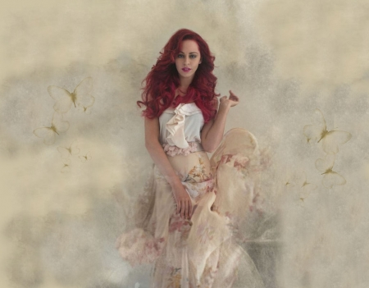
Sabe, quando estamos, muitas vezes, precisando de um empurrão,
seja lá ,no que for?

Slide 7
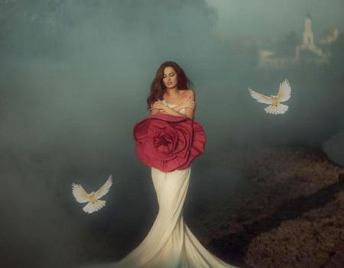
É preciso tirar o ranço do Passado e Fazer um Presente mais ameno,
para chegarmos a um Futuro melhor, mais bem planejado!..
E foi o que resolvi fazer.

Slide 8

Coloquei, nos pratos da balança, a minha vida.
Orei ao Senhor!

Slide 9

Ouvi, dentro de mim que mudasse um pouco, que colocasse
a célebre Pitada de Sal, em minha vida.
E a coloquei!

Slide 10

Ouvindo Chopin,
com esta musica divina,
divinizei -me!

Slide 11
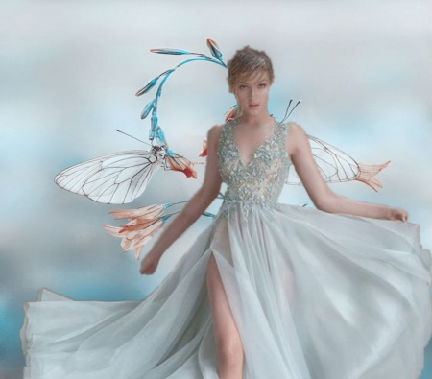
Transportei-me à Alegria, à Bondade, à Fé e a todos os sentimentos
que devem constituir nossa vida!..

Slide 12

E lhes digo, meus queridos amigos e poetas ,que esta Pitada de Sal
é capaz de mudar nossa vida!..

Slide 13

Não lhes desejo o sal
amargo em suas vidas.
Desejo-lhes apenas a
célebre pitada de Sal
que nos faz tanto bem.

Slide 14

Ela é dosada, de uma maneira tal que deixamos de sentir tanta
tristeza, para trocá-la pela Alegria, pois Jesus nos quer alegres,
nesta vida.

Slide 15
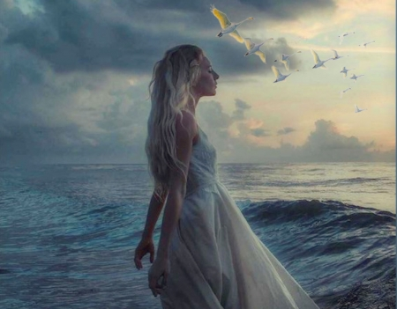
A vocês todos,
indistintamente, uma "
Pitada de Sal"
cheia de " Amor'.

Slide 16

Que saibam ser felizes, apesar de todas as vicissitudes que às vezes temos que passar!
Um beijo cheio de ternura desta pessoa que os ama muito.

Slide 17


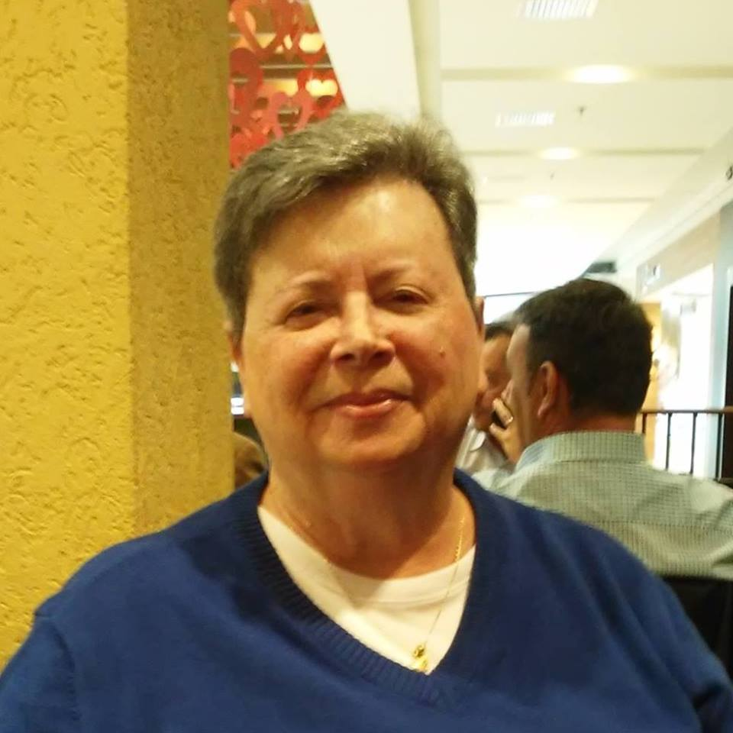
Imagens Internet
Autor do Texto : Eda Carneiro da Rocha
" Poeta Amor"
Música: Frederic Chopin - Mysterious Forest
Formatação: Olga Lopes
lopesolg@gmail.com
www.facebook.com/olga.lopes.16
www.youtube.com/c/olgalopes
www.sergrasan.com

